Slide 1

ЗАПИСЬ АУДИО- И ВИДЕОИНФОРМАЦИИ. ВВЕДЕНИЕ В РЕДАКТИРОВАНИЕ АУДИОФАЙЛА
8 класс

Slide 2
Основные понятия
Аудиоинформация (звукозапись) – звуковая информация, записанная каким-либо образом, пригодным для воспроизведения.
Звуковые колебания воздуха (звуковые сигналы) имеют форму, которую называют аналоговой.
Аудиофайл – файл с аудиоинформацией в цифровой форме.

Slide 3
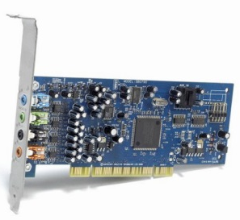
Звуковое оборудование
За воспроизведение и запись звука в компьютерах отвечают специальные звуковые адаптеры. Звуковой адаптер содержит еще один специализированный процессор, тем самым освобождая основной процессор от функций по управлению воспроизведением звука. С помощью звукового адаптера можно записывать звуковую информацию, воспроизводить речь и музыку.
Современные звуковые платы позволяют производить обработку звука, монтаж музыкальных композиций. Основным направлением развития современных звуковых плат является поддержка объемного звука. В этом случае появляется возможность позиционирования источников звука в пространстве.

Slide 4
Звуковое оборудование
Подавляющее большинство современных компьютеров оборудовано звуковой картой. Хорошие звуковые платы Sound Blaster Audigy различных версий выпускает фирма Creative. Вместе с тем в настоящее время многие материнские платы поддерживают качественный шестиканальный звук.
Для качественной записи голоса нужно использовать соответствующие микрофоны. Простые компьютерные микрофоны не обеспечивают высокое качество звука. Кроме того, микрофонный вход большинства звуковых плат также не обладают хорошим качеством. Поэтому рекомендуется использовать микрофонный усилитель, который подключается к линейному входу звуковой платы. Микрофонный усилитель обеспечит подключение двух микрофонов, что позволит записывать стереофонический звук.

Slide 5
ПРОГРАММЫ ОБРАБОТКИ АУДИО
Работа со звуком на компьютере немыслима без специальных программ. Простейшие программы для работы со звуком включены в состав всех версий Windows. С их помощью можно настроить громкость разных источников звука, установить чувствительность микрофона и линейного входа.
Кроме того, можно записать небольшой звуковой фрагмент, выполнить с ним простые преобразования и записать результат в файл. Также в Windows включены средства проигрывания компакт-дисков и мультимедийных файлов, записи музыки на цифровые плееры, прослушивания музыки из Интернета. При использовании музыкальной клавиатуры требуется работа со звуком в реальном масштабе времени.

Slide 6
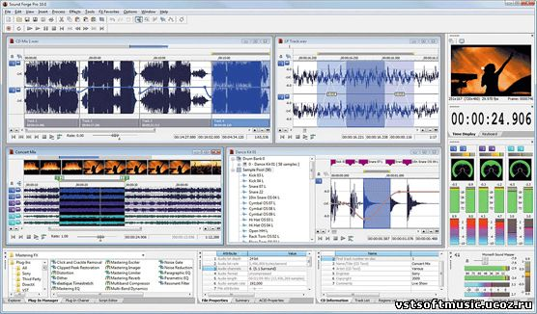
ПРОГРАММЫ ОБРАБОТКИ АУДИО

Slide 7
ПРОГРАММЫ ОБРАБОТКИ АУДИО
Наиболее мощной такой программой является Cakewalk Home Studio, но можно обойтись и более простыми программами.
Для обработки звуков следует использовать звуковой редактор. Лучшими звуковыми редакторами являются программы Sound Forge и WaveLab.
Для многоканального монтажа применяется редактор Cool Edit. Для создания и редактирования музыки, а также для добавления вокала к музыке, применяются программы, называемые секвенсорами MIDI и аудио. Лучшими программами этого класса являются Cakewalk Sonar и Cubase VST.

Slide 8
Основные понятия
Видеоинформация – изображения движущихся объектов, записанное каким-либо образом, пригодным для воспроизведения.
Видеофайл – файл с видеоинформацией и сопровождающей ее аудиоинформацией в цифровой форме.

Slide 9
ВИДЕО
Видео - электронная технология формирования, записи, обработки, передачи, хранения и воспроизведения сигналов изображения, основанная на принципах телевидения, а также аудиовизуальное произведение, записанное на физическом носителе (видеокассете, видеодиске и т.п.).
Видеозапись - электронная технология записи визуальной информации, представленной в форме видеосигнала или цифрового потока видеоданных, на физический носитель с целью сохранения этой информации и возможности последующего её воспроизведения и отображения на устройстве вывода (монитора, экрана или дисплея).

Slide 10
ВИДЕО
Любая видеоинформация складывается из двух составляющих:
звуковая;
графическая.
Чтобы хранить и обрабатывать видео на компьютере, необходимо закодировать его особым образом. И, по скольку, видеоинформация складывается из двух составляющих, то для кодирования видеоматериалов, необходимо разделить эти две составляющие. Кодирование звукового сопровождения видеоинформации ничем не отличается от кодирования звука, описанного в предыдущей теме. Изображение в видео состоит из отдельных кадров, которые меняются с определенной частотой. Кадр кодируется как обычное растровое изображение, то есть разбивается на множество пикселей. Закодировав отдельные кадры и собрав их вместе, можно описать все видео.

Slide 11
ФОРМАТЫ АУДИОФАЙЛОВ
Формат аудиофайла - структура и особенности записи в файле цифровой аудиоинформации.
Для устранения избыточности аудиоданных используются аудиокодеки, при помощи которых производится сжатие аудиоданных.
Выделяют три группы звуковых форматов файлов:
аудиоформаты без сжатия, такие как WAV, AIFF
аудиоформаты со сжатием без потерь (APE, FLAC)
аудиоформаты со сжатием с потерями (MP3, Ogg)

Slide 12
ФОРМАТЫ ВИДЕООФАЙЛОВ
Формат видеофайла - структура и особенности записи в файле цифровой видеоинформации и сопровождающей ее аудиоинформации.
MPEG-1 (Moving Picture Experts Group 1) — это стандарты сжатия видео и аудио. Для видео используется формат Video CD, а для аудио формат MPEG audio layer 3, или сокращенно всем известный формат MP3. Это наиболее совместимый формат для проигрывания на компьютерах с CD/DVD оптическими приводами.
MPEG-2 (Moving Picture Experts Group 2) — этот стандарт используется в DVD и цифровом телевидении DBV. В этом формате снимают видео в различных устройствах для съемки видео.
MPEG-3 (Moving Picture Experts Group 3) — этот стандарт был разработан для телевидения высокой четкости HDTV, теперь стал частью стандарта MPEG-2.
MPEG-4 (Moving Picture Experts Group 4) — этот стандарт используется для сжатия цифрового видео и аудио. Состоит из нескольких стандартов, включает в себя многие возможности MPEG-1 и MPEG-2. В этом стандарте используются различные кодеки: DivX, Xvid, H.264 (AVC) и другие. Формат MP4 является одной из спецификаций этого стандарта.

Slide 13

ФОРМАТЫ ВИДЕООФАЙЛОВ
Кодек – специальная программа,
которая сжимает (уменьшает) и
восстанавливает первоначальный
объем аудио- или видеофайла.
Аудиокодеки
Видеокодеки

Slide 14

https://www.youtube.com/watch?v=DosLwndIGKI
Notes:
https://www.youtube.com/watch?v=DosLwndIGKI

Slide 15

https://www.youtube.com/watch?v=g1yWpGFVkYA

Slide 16
ДОМАШНЕЕ ЗАДАНИЕ
§1, 2 урок 1 (РТ),
задания 7, 8.

